Slide 1
计算机体系结构
周学海
xhzhou@ustc.edu.cn
0551-63601556, 63492271
中国科学技术大学
中国科学技术大学

Slide 2
Chapter1 量化设计与分析基础
1.1 引言
  计算机的分类
  计算机体系结构的定义
  现代计算机系统发展趋势
1.2 定量分析基础
中国科学技术大学

Slide 3
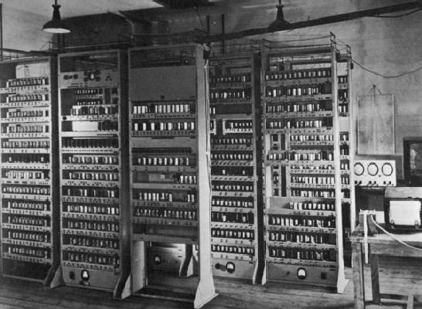
Computing Devices Then…
EDSAC, University of Cambridge, UK, 1949
中国科学技术大学

Slide 4

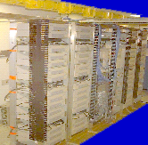


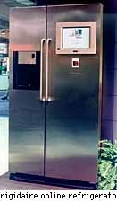


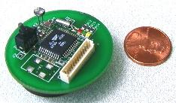

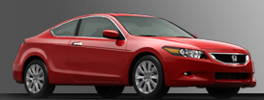

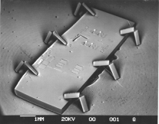
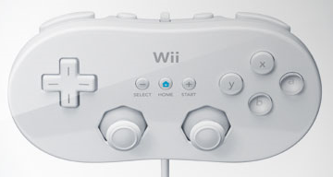

Computing Systems Today
The world is a large parallel system
  Microprocessors in everything
  Vast infrastructure behind them
Massive Cluster
Clusters
Gigabit Ethernet
Internet
Connectivity
Scalable, Reliable,
Secure Services
Databases
Information Collection
Remote Storage
Online Games
Commerce
…
Refrigerators
Sensor
Nets
Cars
MEMS for
Sensor Nets
Routers
中国科学技术大学
Robots

Slide 5
计算机的分类
个人移动设备 (PMD)
  e.g. smart phones, tablet computers
  >1 billion sold/year
  Market dominated by ARM-ISA-compatible general-purpose processor in system-on-a-chip (SoC)
  Plus sea of custom accelerators (radio, image, video, graphics, audio, motion, location, security, etc.)
  Emphasis on energy efficiency and real-time
桌面计算（Desktop Computing）
  Emphasis on price-performance
服务器（Servers）
  Emphasis on availability, scalability, throughput
中国科学技术大学
Notes:
Chapter 2 — Instructions: Language of the Computer

Slide 6
计算机的分类（续）
集群/仓库级计算机（Clusters / Warehouse Scale Computers）
  100,000’s cores per warehouse
  Market dominated by x86-compatible server chips
  Dedicated apps, plus cloud hosting of virtual machines
  Starting to see some GPU usage, but mostly general-purpose CPU code
  Used for “Software as a Service (SaaS)”
  Sub-class: Supercomputers, emphasis: floating-point performance and fast internal networks
  Emphasis on availability and price-performance
嵌入式计算机（Embedded Computers）
  Wired/wireless network infrastructure, printers
  Consumer TV/Music/Games/Automotive/Camera/MP3
  Emphasis: price
中国科学技术大学

Slide 7
并行及并行体系结构
应用程序中的并行:
  Data-Level Parallelism (DLP)
  Task-Level Parallelism (TLP)
硬件挖掘应用程序的DLP或TLP的方式)
  Instruction-Level Parallelism (ILP)
  Vector architectures/Graphic Processor Units (GPUs)
  Thread-Level Parallelism
  Request-Level Parallelism
中国科学技术大学
Notes:
Chapter 2 — Instructions: Language of the Computer

Slide 8
Flynn’s Taxonomy
单指令流，单数据流(SISD)
单指令流，多数据流 (SIMD)
  Vector architectures
  Multimedia extensions
  Graphics processor units
多指令流，单数据流 (MISD)
  No commercial implementation
多指令流，多数据流 (MIMD)
  Tightly-coupled MIMD
  Loosely-coupled MIMD
中国科学技术大学
Notes:
Chapter 2 — Instructions: Language of the Computer

Slide 9

计算机体系结构的定义？
Application
Gap too large to bridge in one step
(but there are exceptions, e.g. magnetic compass)
Physics
In its broadest definition, computer architecture is the design of the abstraction layers that allow us to implement information processing applications efficiently using available manufacturing technologies.
中国科学技术大学

Slide 10
现代计算机系统的抽象层次
Application
Algorithm
Programming Language
Parallel computing, security, …
Original domain of the computer architect
(‘50s-’80s)
Operating System/Virtual Machine
Instruction Set Architecture (ISA)
Domain of recent computer architecture
(‘90s)
Microarchitecture
Gates/Register-Transfer Level (RTL)
Circuits
Reliability, power, …
Devices
Physics
Reinvigoration of computer architecture, mid-2000s onward.
中国科学技术大学

Slide 11
计算机体系结构的定义
... the attributes of a [computing] system as seen by the programmer, i.e. the conceptual structure and functional behavior, as distinct from the organization of the data flows and controls ，the logic design, and the physical implementation.
– Amdahl, Blaaw, and Brooks, 1964
中国科学技术大学

Slide 12
计算机体系结构的定义（续）
“Old” view of computer architecture:
  Instruction Set Architecture (ISA) design
  i.e. decisions regarding:
    registers, memory addressing, addressing modes, instruction operands, available operations, control flow instructions, instruction encoding
“Real” computer architecture:
  Specific requirements of the target machine
  Design to maximize performance within constraints: cost, power, and availability
  Includes ISA, microarchitecture, hardware
中国科学技术大学
12
Notes:
Chapter 2 — Instructions: Language of the Computer

Slide 13
ISA: a Critical Interface
software
instruction set
hardware
中国科学技术大学

Slide 14
ISA需说明的主要内容
Memory addressing
Addressing modes
Types and sizes of operands
Operations
Control flow instructions
Encoding an ISA
……
Properties of a good abstraction
  Lasts through many generations (portability)
  Used in many different ways (generality)
  Provides convenient functionality to higher levels
  Permits an efficient implementation at lower levels
中国科学技术大学

Slide 15
指令集结构举例
Digital Alpha (v1, v3) 1992-97
HP PA-RISC (v1.1, v2.0) 1986-96
Sun Sparc (v8, v9) 1987-95
SGI MIPS (MIPS I, II, III, IV, V) 1986-96
Intel (8086,80286,80386, 1978-96
80486,Pentium, MMX, ...)
中国科学技术大学

Slide 16
MIPS R3000 Instruction Set Architecture (Summary)
Registers
指令类型
  Load/Store
  Computational
  Jump and Branch
  Floating Point
    coprocessor
  Memory Management
  Special
R0 - R31
PC
HI
LO
3 种指令格式: all 32 bits wide
R型
OP
rs
rt
rd
sa
funct
I 型
OP
rs
rt
immediate
J 型
OP
jump target
中国科学技术大学

Slide 17
计算机组成与实现
计算机组成（Computer Organization or Microarchitecture): ISA的逻辑实现
  物理机器级中的数据流和控制流的组成以及逻辑设计等
计算机实现（Computer Implementation):计算机组成的物理实现
  CPU ，MEMORY等的物理结构，器件的集成度、速度，模块、插件、底板的划分与连接、信号传输、电源、冷却及整机装配技术等
例如
  确定指令系统中是否有乘法指令 (Architecture)
  确定用加法器实现乘法 还是用专门的乘法实现（Organization)
  器件的选定及所用的微组装技术 （Implementation)
Logic Designer's View
ISA Level
FUs & Interconnect
中国科学技术大学

Slide 18
Example Organization
TI SuperSPARC^{tm} TMS390Z50 in Sun SPARCstation20
MBus Module
SuperSPARC
Floating-point Unit
L2
$
CC
DRAM
Controller
Integer Unit
MBus
L64852
MBus control
M-S Adapter
Inst
Cache
Ref
MMU
Data
Cache
STDIO
SBus
serial
Store
Buffer
SCSI
kbd
SBus
DMA
mouse
Ethernet
audio
RTC
Bus Interface
SBus
Cards
Boot PROM
Floppy
中国科学技术大学

Slide 19
现代计算机系统发展趋势
Performance
  电路技术的发展
    CMOS VLSI 取代了原来的TTL, ECL技术，提高了器件性能，降低了器件成本。
  计算机体系结构技术的发展，提高了低端产品的性能。
    RISC, Superscalar, VLIW, RAID, ….
Price
  开发周期缩短，难度降低
    采用 CMOS VLSI，组件减少，系统相对较小。
  大规模生产，批量大
  系列机的概念，使得服务成本降低。
Function
  网络技术，互连网络技术的发展，使得低端产品的功能增强。
中国科学技术大学

Slide 20
Transistors and Wires
Trends in Technology
特征尺寸（Feature size）
  Minimum size of transistor or wire in x or y dimension
  10 microns in 1971 to .032 microns in 2011
  晶体管性能线性增长
    Wire delay does not improve with feature size!
  集成度平方增长
中国科学技术大学
Notes:
Chapter 2 — Instructions: Language of the Computer

Slide 21
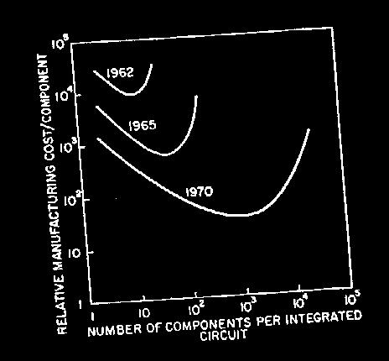
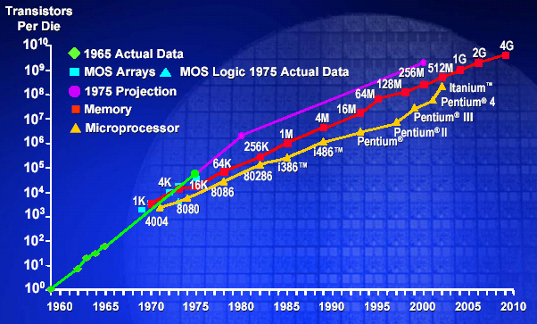
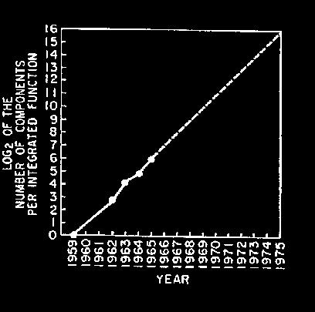
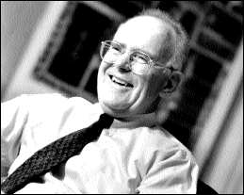
Moore’s Law
“Cramming More Components onto Integrated Circuits”
  Gordon Moore, Electronics, 1965
# on transistors on cost-effective integrated circuit double every 18 months
中国科学技术大学
Notes:
http://baike.baidu.com/view/17904.htm?fromId=968563
1．集成电路芯片上所集成的晶体管数目，每隔18个月就翻一番。
2．微处理器的性能每隔18个月提高一倍，或价格下降一半。
3．用一个美元所能买到的电脑性能，每隔18个月翻两番。

Slide 22
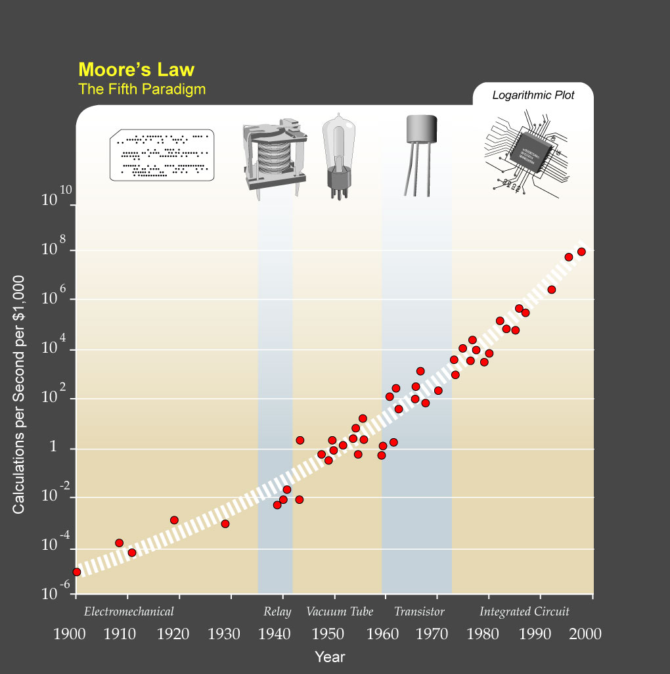
?
Major Technology Generations
CMOS
Bipolar
nMOS
Vacuum Tubes
pMOS
Relays
[from Kurzweil]
Electromechanical
中国科学技术大学

Slide 23
Trends in Technology
Trends in Technology
Integrated circuit technology
  Transistor density: 35%/year
  Die size: 10-20%/year
  Integration overall: 40-55%/year
DRAM capacity: 25-40%/year (slowing)
Flash capacity: 50-60%/year
  15-20X cheaper/bit than DRAM
Magnetic disk technology: 40%/year
  15-25X cheaper/bit then Flash
  300-500X cheaper/bit than DRAM
中国科学技术大学
Notes:
Chapter 2 — Instructions: Language of the Computer

Slide 24
Bandwidth and Latency
Trends in Technology
Bandwidth or throughput
  Total work done in a given time
  10,000-25,000X improvement for processors and networks
  300-1200X improvement for disks and memory
Latency or response time
  Time between start and completion of an event
  30-80X improvement for processors and networks
  6-8X improvement for memory and disks
中国科学技术大学
Notes:
Chapter 2 — Instructions: Language of the Computer

Slide 25
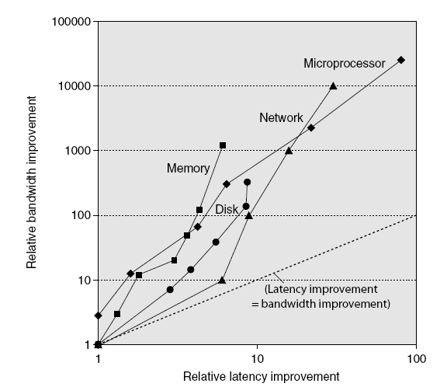
Bandwidth and Latency
Log-log plot of bandwidth and latency milestones
中国科学技术大学

Slide 26
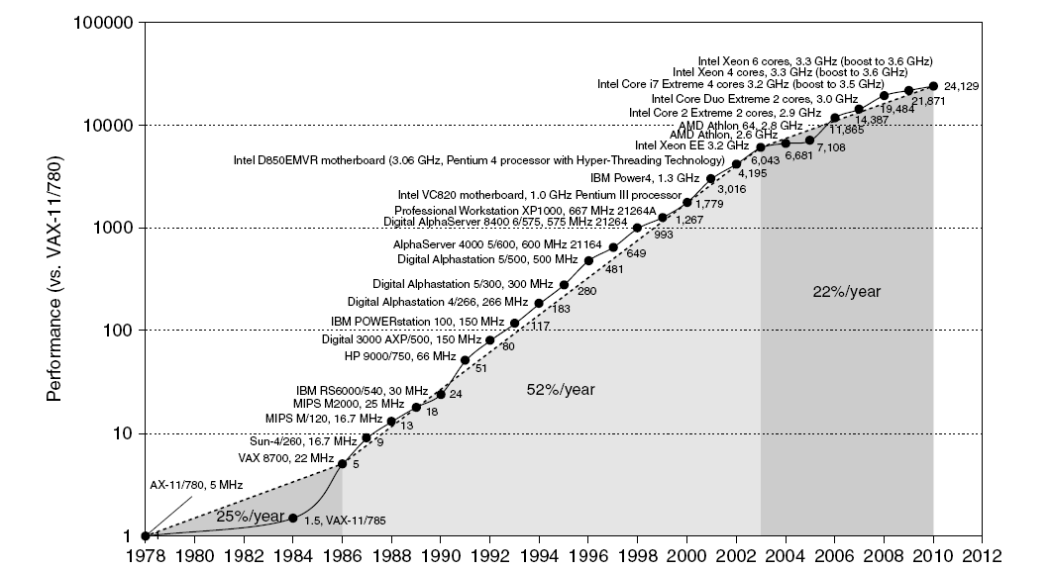
Single Processor Performance
中国科学技术大学

Slide 27
Power & Energy
中国科学技术大学

Slide 28
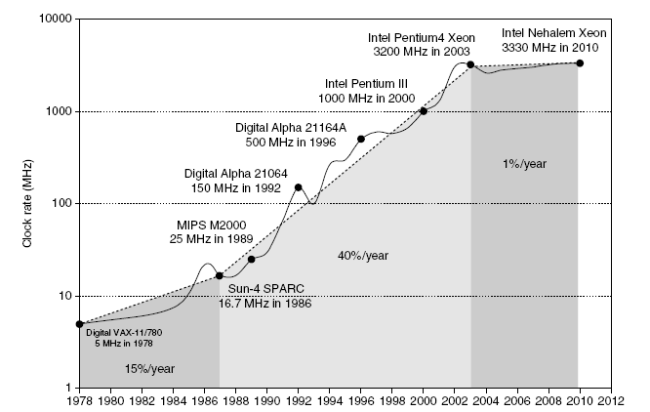
Power
Intel 80386 consumed ~ 2 W
3.3 GHz Intel Core i7 consumes 130 W
Heat must be dissipated from 1.5 x 1.5 cm chip
This is the limit of what can be cooled by air
Trends in Power and Energy
中国科学技术大学

Slide 29
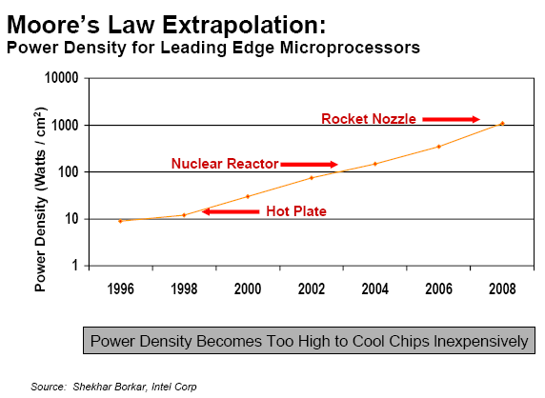
Limiting Force: Power Density
中国科学技术大学

Slide 30
Conventional Wisdom in Computer Architecture
Old Conventional Wisdom: Power is free, Transistors expensive
New Conventional Wisdom: “Power wall” Power expensive, Transistors free (Can put more on chip than can afford to turn on)
Old CW: Sufficient increasing Instruction-Level Parallelism via compilers, innovation (Out-of-order, speculation, VLIW, …)
New CW: “ILP wall” law of diminishing returns on more HW for ILP
Old CW: Multiplies are slow, Memory access is fast
New CW: “Memory wall” Memory slow, multiplies fast
(200 clock cycles to DRAM memory, 4 clocks for multiply)
Old CW: Uniprocessor performance 2X / 1.5 yrs
New CW: Power Wall + ILP Wall + Memory Wall = Brick Wall
  Uniprocessor performance now 2X / 5(?) yrs
⇒ Sea change in chip design: multiple “cores”
(2X processors per chip / ~ 2 years)
    More, simpler processors are more power efficient
中国科学技术大学

Slide 31
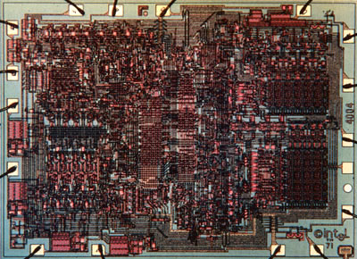
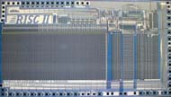
Sea Change in Chip Design
Intel 4004 (1971): 4-bit processor,
2312 transistors, 0.4 MHz,
10 micron PMOS, 11 mm² chip
RISC II (1983): 32-bit, 5 stage
pipeline, 40,760 transistors, 3 MHz,
3 micron NMOS, 60 mm² chip
125 mm² chip, 0.065 micron CMOS
= 2312 RISC II+FPU+Icache+Dcache
  RISC II shrinks to ~ 0.02 mm² at 65 nm
  Caches via DRAM or 1 transistor SRAM?
Processor is the new transistor?
中国科学技术大学

Slide 32
“We are dedicating all of our future product development to multicore designs. … This is a sea change in computing”
Paul Otellini, President, Intel (2004)
Difference is all microprocessor companies have switched to multiprocessors (AMD, Intel, IBM, Sun; all new Apples 2+ CPUs)
⇒ Procrastination penalized: 2X sequential perf. / 5 yrs
⇒ Biggest programming challenge: from 1 to 2 CPUs
中国科学技术大学
Chapter1.<number>

Slide 33
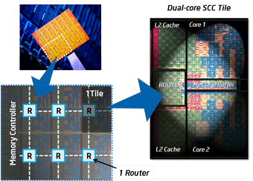
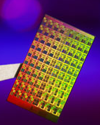
ManyCore Chips: The future is here
Intel 80-core multicore chip (Feb 2007)
  80 simple cores
  Two FP-engines / core
  Mesh-like network
  100 million transistors
  65nm feature size
Intel Single-Chip Cloud
Computer (August 2010)
  24 “tiles” with two IA
  cores per tile
  24-router mesh network
  with 256 GB/s bisection bandwidth
  4 integrated DDR3 memory controllers
  Hardware support for message-passing
“ManyCore” refers to many processors/chip
  64? 128? Hard to say exact boundary
How to program these?
  Use 2 CPUs for video/audio
  Use 1 for word processor, 1 for browser
  76 for virus checking???
Something new is clearly needed here…
中国科学技术大学
Chapter1.<number>

Slide 34
The End of the Uniprocessor Era
Single biggest change in the history of computing systems
——摘自 Berkeyley CS252
中国科学技术大学
Chapter1.<number>

Slide 35
计算机体系结构研究的内容
Input/Output and Storage
Disks, WORM, Tape
RAID
Emerging Technologies
Interleaving
Bus protocols
DRAM
Memory
Hierarchy
Coherence,
Bandwidth,
Latency
L2 Cache
L1 Cache
Addressing,
Protection,
Exception Handling
VLSI
Instruction Set Architecture
Pipelining, Hazard Resolution,
Superscalar, Reordering,
Prediction, Speculation,
Vector, VLIW, DSP, Reconfiguration
Pipelining and Instruction
Level Parallelism
中国科学技术大学

Slide 36
计算机体系结构研究内容（续）
Shared Memory,
Message Passing,
Data Parallelism
P
M
P
M
P
M
P
M
° ° °
S
Interconnection Network
Network Interfaces
Processor-Memory-Switch
Topologies,
Routing,
Bandwidth,
Latency,
Reliability
Multiprocessors
Networks and Interconnections
中国科学技术大学

Slide 37
计算机体系结构课程内容的变化
1950s to 1960s: 体系结构课程：运算器
1970s to 1980s中: 体系结构课程:指令集设计
1990s: 体系结构课程：CPU设计，存储系统设计，I/O系统设计，多处理器，网络
2000s: 体系结构课程：非 Von-Neumann 结构, 可配置体系结构等, 多核，片上网络，并行编程模式、低功耗设计等
2010s: Self Adapting Systems? Self Organizing Structures? DNA System/ Quantum Computing?
中国科学技术大学

Slide 38
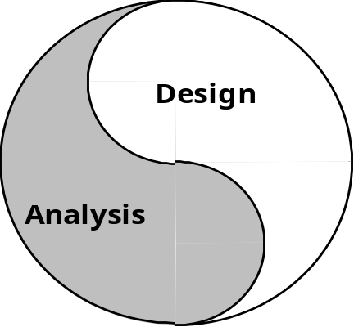
计算机体系结构设计过程
体系结构设计是循环渐进的过程:
Search the possible design space
Make selections
Evaluate the selections made
Creativity
Cost /
Performance
Analysis
Good Ideas
Bad Ideas
Mediocre Ideas
Good measurement tools are required to accurately evaluate the selection.
中国科学技术大学

Slide 39
计算机工程方法学
Evaluate Existing
Systems for
Bottlenecks
Implementation
Complexity
Analysis
Imple-
mentation
Benchmarks
Technology
Trends
Implement Next
Generation System
Simulate New
Designs and
Organizations
Workloads
Design
中国科学技术大学

Slide 40
体系结构发展的驱动力
Applications suggest how to improve technology, provide revenue to fund development
Improved technologies make new applications possible
Applications
Technology
Cost of software development makes compatibility a major force in market
Compatibility
中国科学技术大学

Slide 41
本课程的主要内容
5 部分内容
  Simple machine design (ISAs, Iron Law, simple pipelines) （Chapter 1, Appendix A, Appendix C)
  Memory hierarchy (DRAM, caches, optimizations) plus virtual memory systems, exceptions, interrupts (Chapter 2，Appendix B)
  Complex pipelining (score-boarding, out-of-order issue) (Chapter 3)
  Explicitly parallel processors (vector machines, VLIW machines, multithreaded machines) (Chapter 4)
  Multiprocessor architectures (memory models, cache coherence, synchronization, ) (Chapter 5,Chapter 6)
中国科学技术大学

Slide 42
课程目标
掌握计算机系统定量分析的基本方法和技术
深入理解提高CPU性能的基本方法
深入理解存储系统的基本原理和基本的优化方法
理解数据级并行、线程级并行以及请求级并行的基本原理和方法
中国科学技术大学

Slide 43
课程安排
授课
  授课总学时60学时，实验30学时
  星期三 (7,8) 3C221、五（7，8）3C223
评分
  平时作业 10％
  实验 30％
  期中考试 25％
  期末考试 35％
中国科学技术大学

Slide 44
教材与主要参考书
John L. Hennessy, David A. Patternson, Computer Architecture: A Quantitative Approach. Fifth Edition. 机械工业出版社，2012
David A. Patternson, John L. Hennessy, Computer Organization & Design : The Hardware/Software Interface, Third Edition. San Francisco: Morgan Kaufmann Publishers, Inc. 2005
张晨曦等，计算机系统结构教程，清华大学出版社
Berkeley CS152, CS252
Elsevier Pte Ltd
Acknowledgements
中国科学技术大学

Slide 45
关于作弊
作业
实验
考试（测验）
中国科学技术大学

Slide 46
为什么学这门课
深入理解计算机体系结构有助于:
Design better computer architectures
  There are still many challenges left
  Example: the CPU-memory gap
  …….
Write better operating systems
  Need to re-evaluate the current assumptions and tradeoffs
  Example: gigabit networks
Write better compilers
  Modern computers need better optimizing compilers and better programming languages
Write better programs
  Understand the performance implications of algorithms, data structures, and programming language choices
中国科学技术大学

Slide 47
小结－计算机体系结构、组织和实现
指令级结构(Instruction Set Architecture)研究软、硬件功能分配以及机器级界面的确定，既由机器语言程序设计者或编译程序设计者所看到的机器物理系统的抽象或定义。但它不包括机器内部的数据流和控制流、逻辑设计和器件设计等。
计算机组织(Computer Organization)：ISA的逻辑实现，包括机器级内的数据流和控制流的组成以及逻辑设计等。它着眼于机器级内各事件的排序方式与控制机构、各部件的功能以及各部件间的联系。
计算机实现（Computer Implementation）是指计算机组成的物理实现，包括处理机、主存等部件的物理结构，器件的集成度和速度，器件、模块、插件、底板的划分与连接，专用器件的设计，微组装技术，信号传输，电源、冷却及整机装配技术等。它着眼于器件技术和微组装技术，其中，器件技术在实现技术中起着主导作用。
计算机体系结构＝ISA + organizaiton + hardware
中国科学技术大学

Slide 48
Summary
计算机体系结构的基本概念
  ISA+Organization+Implementation
本课程将涉及的主要内容
  简单机器设计（ISA, 基本流水线）指令级并行
  存储系统 (Cache, Virtual Memory)
  复杂流水线 （动态指令流调度、动态分支预测）
  显式并行处理器（向量处理器、VLIW，多线程处理）
  多处理器结构
体系结构设计面临的新问题
  Power Wall + ILP Wall + Memory Wall = Brick Wall
中国科学技术大学

Slide 49
Chapter1 量化设计与分析基础
1.1 引论
计算机体系结构的基本概念
计算机市场的变化
现代计算机系统发展趋势
1.2 定量分析技术基础
计算机系统评价
计算机性能度量
性能设计和评测的基本原则
系统结构评价标准
中国科学技术大学
Chapter1.<number>

Slide 50
1.2 定量分析技术基础
计算机系统评价
计算机性能度量
性能设计和评测的基本原则
系统结构评价标准
中国科学技术大学
Chapter1.<number>

Slide 51
客户 vs. 设计者
客户：给定一组机器，哪个
  性能最好?
  价格最低?
  性/价比最高（performance / cost） ?
设计者：面临的设计选择：
  最大限度的提高性能
  价格最低?
  性/价比最高（performance / cost） ?
我们需要
  有基本的评价标准和方法
我们的目标是理解性能和成本 与体系结构选择的关系
中国科学技术大学
Chapter1.<number>

Slide 52
评价指标
执行时间（CPU Time、Wall-clock Time, Elapsed Time）
带宽 （Bandwidth）、延迟（Latency）
峰值速度 （Peak Performance）
负载 （load）、开销 （Overhead）
利用率 （Utilization Ratio），吞吐率 （Throughput）
加速比 （Speedup）效率 （Efficiency）
基准测试 Benchmark
  微基准测试 Micro-benchmark：测量系统某一方面的分离性能, 如核心程序,合成测试程序等
  宏基准测试 Macro-benchmark：测量系统总体性能, 如实际应用程序等
响应时间（Response Time）
……
中国科学技术大学
Chapter1.<number>

Slide 53
系统评价的基本作用
用性能评价软件包，了解系统性能， 对用户选型和配置提出建议
针对不同应用，不同软硬件配置进行性能评价和优化，对用户所使用系统提出性能上的建议
建立理论模型，对系统的性能进行预测
中国科学技术大学
Chapter1.<number>

Slide 54
Benchmarks
没有一个标准能反映计算机系统的全部性能，它们代表的只是性能的一个侧面。
常用的标准
  定点性能
  浮点性能
  Web服务性能
  数据处理性能
  系统软件性能
  科学与工程计算性能
中国科学技术大学
Chapter1.<number>

Slide 55
性能的两种含义
Plane
DC to Paris
Speed
Passengers
Throughput (pmph)
Boeing 747
6.5 hours
610 mph
470
286,700
BAD/Sud Concorde
3 hours
1350 mph
132
178,200
哪个性能高？
° Time to do the task (Execution Time)
– execution time, response time, latency
° Tasks per day, hour, week, sec, ns. .. (Performance)
– throughput, bandwidth
这两者经常会有冲突的。
中国科学技术大学
Chapter1.<number>

Slide 56
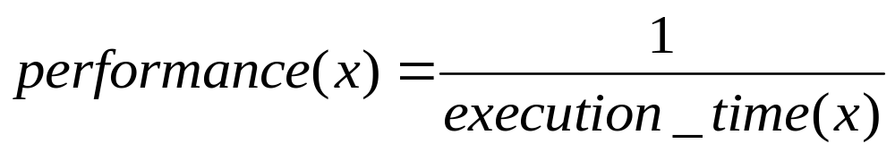
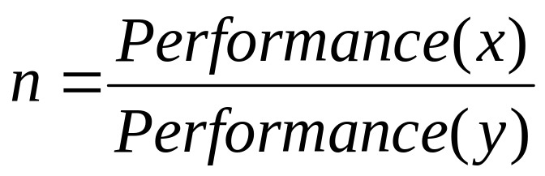
性能定义
之一：性能定义为单位时间完成的任务数
  bigger is better
之二：如果我们更关心响应时间（response time）
  “ X 性能是Y的n倍” 是指
中国科学技术大学
Chapter1.<number>

Slide 57
举例
Time of Concord vs. Boeing 747?
  Concord is 1350 mph / 610 mph = 2.2 times faster
  = 6.5 hours / 3 hours
Throughput of Concorde vs. Boeing 747 ?
  Concord is 178,200 pmph / 286,700 pmph = 0.62 “times faster”
  Boeing is 286,700 pmph / 178,200 pmph = 1.60 “times faster”
Boeing is 1.6 times (“60%”) faster in terms of throughput
Concord is 2.2 times (“120%”) faster in terms of flying time
我们主要关注单个任务的执行时间
程序由一组指令构成，指令的吞吐率（Instruction throughput）非常重要!
中国科学技术大学
Chapter1.<number>

Slide 58
性能设计与评测的基本原则
并行性
大概率事件优先原则
  所有指令都需要取指令操作，只有部分指令访问数据
  优化指令访问操作比优化数据访问操作优先
程序局部性原理
  时间局部性
  空间局部性
Amdahl定律
Reg's
Cache
Disk / Tape
Memory
中国科学技术大学
Chapter1.<number>

Slide 59
Amdahl's Law
假设对机器的部件进行了改进（加速比的概念）
ExTime w/o E Performance w/ E
Speedup(E) = -------------------- = ---------------------
ExTime w/ E Performance w/o E
假设可改进部分E在原来的计算时间所占的比例为F，而部件加速比为S，任务的其他部分不受影响，则
ExTime(with E) = ((1-F) + F/S) X ExTime(without E)
Speedup(with E) = 1/((1-F)+F/S))
重要结论(性能提高的递减原则)：如果只针对整个任务的一部分进行优化，那么所获得的加速比不大于1/(1-F)
中国科学技术大学
Chapter1.<number>

Slide 60
举例
假设给定一体系结构硬件不支持乘法运算，乘法需要通过软件来实现。在软件中做一次乘法需要200个周期，而用硬件来实现只要4个时钟周期。如果假设在程序中有10％的乘法操作，问整个程序的加速比？如果有40％的乘法操作，问整个程序的加速比又是多少？
假设一计算机在运行给定的一程序时，有90％的时间用于处理某一类特定的计算。现将用于该类计算的部件性能提高到原来的10倍。
  如果该程序在原来的机器上运行需100秒，那么该程序在改进后的机器上运行时间是多少？
  新的系统相对于原来的系统加速比是多少？
  在新的系统中，原来特定的计算占整个计算的比例是多少？
中国科学技术大学
Chapter1.<number>

Slide 61
CPU性能度量
Response time (elapsed time): 包括完成一个任务所需要的所有时间
  User CPU Time (90.7)
  System CPU Time (12.9)
  Elapsed Time (2:39)
  例如：unix 中的time命令
  90.7u 12.9s 2:39 65% (90.7/159)
CPU time = Seconds = Instructions x Cycles x Seconds
Program Program Instruction Cycle
中国科学技术大学
Chapter1.<number>
Notes:
2013-3-1

Slide 62
CPU性能度量－CPI
“Average cycles per instruction”
CPI_{ave} = (CPU Time * Clock Rate) / Instruction Count
  = Clock Cycles / Instruction Count
n
CPU time = ClockCycleTime * Σ(CPI * I )
i
I
i = 1
n
CPI = Σ CPI * F where F = I /Instruction Count
i
i
i
i
i = 1
"instruction frequency"
中国科学技术大学
Chapter1.<number>

Slide 63
CPI计算举例
Base Machine (Reg / Reg)
Op Freq CPI_{i} CPI_{i}*F_{i} (% Time)
ALU 50% 1 .5 (33%)
Load 20% 2 .4 (27%)
Store 10% 2 .2 (13%)
Branch 20% 2 .4 (27%)
1.5
中国科学技术大学
Chapter1.<number>

Slide 64
Inst Count CPI Clock Rate
Program X X
Compiler X (X)
Inst. Set. X X (X)
Organization X X
Technology X
中国科学技术大学
Chapter1.<number>

Slide 65
基本评估方法－市场评估方法
MIPS：每秒百万条指令数
  MIPS = IC/(CPI*IC*T*10⁶)=1/(CPI*T*10⁶)
  MIPS依赖于指令集
  在同一台机器上，MIPS因程序不同而变化，有时差别较大
  MIPS可能与性能相反
  举例。在一台load-store型机器上，有一程序优化编译可以使ALU 操作减少到原来的50％,其他操作数量不变。
  F = 500MHZ
  ALU (43% 1) loads (21% 2) stores (12% 2)
    Branches (24% 2)
MFLOPS 基于操作而非指令，它可以用来比较两种不同的机器。但MFLOPS也并非可靠，因为不同机器上浮点运算集不同。CRAY-2没有除法指令，Motorola 68882有
SPEC测试
中国科学技术大学
Chapter1.<number>

Slide 66
Computer Performance
Name | FLOPS
yottaFLOPS | 10²⁴
zettaFLOPS | 10²¹
exaFLOPS | 10¹⁸
petaFLOPS | 10¹⁵
teraFLOPS | 10¹²
gigaFLOPS | 10⁹
megaFLOPS | 10⁶
kiloFLOPS | 10³
中国科学技术大学
Chapter1.<number>

Slide 67
基本评估方法－benchmark测试
五种类型的测试程序（预测的精度逐级下降）
真实程序：这是最可靠的方法。
修改过的程序：通过修改或改编真实程序来构造基准程序模块。原因：增强移植性或集中测试某种特定的系统性能
核心程序(Kernels) ：由从真实程序中提取的较短但很关键的代码构成。Livermore Loops及LINPACK是其中使用比较广泛的例子。
小测试程序（toy programs) ：小测试程序代码一般在100行以内。
合成测试程序(Synthetic benchmarks)：首先对大量的应用程序中的操作进行统计，得到各种操作比例，再按这个比例人造出测试程序。Whetstone与Dhrystone是最流行的合成测试程序。
中国科学技术大学
Chapter1.<number>

Slide 68
基准测试程序套件
Embedded Microprocessor Benchmark Consortium (EEMBC)
Desktop Benchmarks
  SPEC2006
  SPEC2000
  SPEC 95
  SPEC 92
  SPEC 89
Server Benchmarks
  Processor Throughput-oriented benchmarks (基于SPEC CPU benchmarks->SPECrate
  SPECSFS, SPECWeb
  Transaction-processing (TP) benchmarks (TPC-A, TPC-C, …)
中国科学技术大学
Chapter1.<number>

Slide 69
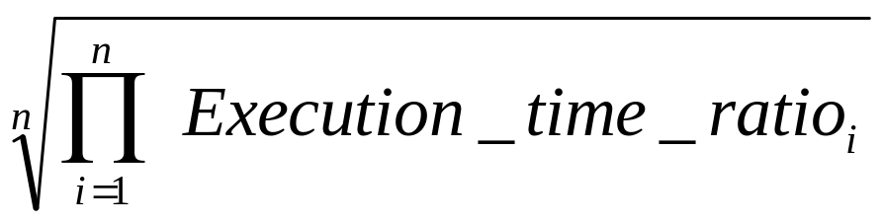
性能的综合评价
算术平均或加权的算术平均
  SUM(Ti)/n 或 SUM（Wi×Ti)/n
规格化执行时间，采用几何平均
中国科学技术大学
Chapter1.<number>

Slide 70
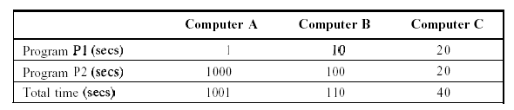
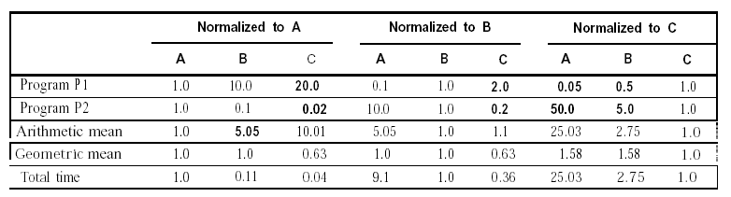
为什么对规格化数采用几何平均?
中国科学技术大学
Chapter1.<number>

Slide 71
定点性能测试
SPECint95：反映评测系统的单处理器的定点运算性能
  SPEC：Standard Performance Evaluation Corporation
  www.spec.org
  8个真实的应用：仿真技术、人工智能、图像处理、压缩算法、编译器、解释器、数据库
  用运行8个应用的标准时间(SUN Ultra5_10, 300MHZ)，除以实际运行时间得到一个比值，SPEC_int95是这8个比值乘积的开8次方得到的值
SPECint_base95: 采用最保守的优化策略
SPECint_rate95：反映具有多个处理器系统的性能的可扩展性，允许每个应用同时运行多个实例
  比值的计算方法：运行次数*（应用标准运行时间*1天中的秒数/8个应用中最长的标准运行时间）/多次运行的总时间，SPECint_rate95是这8个比值的乘积开8次方。
SPECint_base_rate95 —采用最保守的编译优化策略
中国科学技术大学
Chapter1.<number>

Slide 72
定点性能
SPECint2000
12个应用：压缩算法、编译器、优化组合、棋类游戏、字处理、可视化、PERL语言、群论解释器、面向对象数据库、仿真技术.
Written in C (11) and C++ (1)
Dhrystone
发布于1984年，主要包含两类语句，字符串赋值和字符串比较。
中国科学技术大学
Chapter1.<number>

Slide 73
浮点性能评测
SPECfp95
评测系统的单处理器的浮点运算性能
10个真实的应用：流体力学、天气预报、量子
物理、天文、电子
SPECfp_base95
采用最保守的编译优化策略
SPECfp_rate95
反映具有多个处理器系统的浮点性能的可扩展性
SPECfp_base_rate95
采用最保守的编译优化策略
中国科学技术大学
Chapter1.<number>

Slide 74
浮点性能评测
SPECfp2000
14个应用：量子色动、浅水模型、三维电势场、
抛物线/椭圆偏微分方程、三维图像库、计算流体
力学、图像识别/神经网络、地震波传播仿真、图
像处理/人脸识别、计算化学、数论、有限元碰撞
仿真、高性能物理加速器设计、污染分布计算
Flops
反映系统单处理器的峰值浮点运算能力
通过指令的不同组合来得到浮点加、减、乘、除
的计算能力，尽量使用寄存器，少与内存交互
中国科学技术大学
Chapter1.<number>

Slide 75
Web服务性能
SPECweb96
  评价Web响应用户Web点击的性能
  由客户端向服务器发送HTTP GET请求
  SPECweb96值是服务器每秒能够支持的连接数量
SPECweb99
  评价了Web服务器综合性能
  每个客户端运行于400Kb/s的线路上
  服务器最多支持320Kb/s以上的客户端连接数
  不仅支持HTTP GET操作，还支持POST和Cookie
中国科学技术大学
Chapter1.<number>

Slide 76
数据处理性能
Debit Credit
1984年Tandem公司的Jim Gray提出
模拟一个具有多家分支机构银行的出纳操作，采用California银行1970年的数据
只包含银行存款帐户行为一种类型的事务
存款行为记录文件：帐户文件、分支机构文件、出纳文件、操作顺序的历史数据文件
帐户的规模、分支机构数据是系统吞吐量函数，例如：每个TPS应配置10个分支机构，100个出纳员，100000个帐户信息
规定每次出纳操作的时间固定为100秒，合法的结果应有95%的事务在1秒内完成
中国科学技术大学
Chapter1.<number>

Slide 77
数据处理性能
TPC：Transaction Processing Performance Council，成立于1988年 (www.tpc.org)
  评测计算机系统进行事务处理和数据库操作的性能
TPC-A
  使用不同的输入和查询数据
  修改密集型事务
  评价联机事务处理（OLTP）的性能
  1995年后不再使用
TPC-B
  集中式数据库处理
  不需要终端和网络
  数据库操作有大量的磁盘I/O
  中等量级的系统和应用执行时间
  有很多处理之间的集成操作
中国科学技术大学
Chapter1.<number>

Slide 78
数据处理性能
TPC-C
1992年开发
用远程终端模拟器模拟大量的终端用户
模拟存在大量地理上分散部门的企业的行为
数据库结构复杂，多种事务处理模型、执行模式，热点现象，
全屏终端I/O格式化数据，透明的数据分区和事务处理的回滚
一般表示为tpmC和$/tpmC（Transactions Per Minute Computer）
五种事务：付款(payment)、订单状态查询(order-status)、
发货(delivery)、库存级别(stock-level)、新订单(new-order)
每种事务都有响应时间的要求，如new-order设置为5秒
tpmC是系统在满足其它4类事务响应时间要求的前题下，
在1分钟内处理new-order事务的数量
中国科学技术大学
Chapter1.<number>

Slide 79
数据处理性能
TPC-D
决策支持应用，用于测试系统支持耗时的、只读的数据库操作的性能
每个复杂的查询都要存取数据库的大部分数据，进行多次join, sort, group, scan等操作
17个复杂查询和2个修改操作
极大程度地依赖于查询的优化、数据库表格的划分方法、SQL的效率、和高级索引技术
中国科学技术大学
Chapter1.<number>

Slide 80
系统软件性能
Lmbench：SGI开发，测试操作系统性能
  操作系统指标：空系统调用时间，进程切换时间，pipe、UDP、TCP、RPC的延迟和带宽，内存、Cache、TLB的读写性能，存储映射的性能
  既能反映计算机系统的一些基本性能指标，也能反映操作系统实现的优劣
Netperf
  评测计算机系统的网络性能，也可用来评测DLPI（Data Link Provider Interface），Unix Domain Socket的性能
  TCP、UDP的带宽和请求应答数
  按照客户机/服务器模式设计，结果数据是在用户设定的时间段内，两者之间传递的最大数据量
中国科学技术大学
Chapter1.<number>

Slide 81
系统软件性能
SPECsfs97
评测系统的NFS性能
采用客户机/服务器模式，客户机向服务器发送特定的NFS请求，得到NFS文件服务器的吞吐量和响应时间
SPECjvm98
使用8个应用来评测JAVA虚拟机的性能
中国科学技术大学
Chapter1.<number>

Slide 82
科学与工程计算性能
Linpack
LINear algebra PACKages
解线性方程组和线性最小二乘问题
1000x1000标准
计算饱和峰值
Top500
中国科学技术大学
Chapter1.<number>

Slide 83
科学与工程计算性能
SPLASH
Stanford大学开发，评测共享存储系统性能
7个完整的应用和5个计算核心程序
科学与工程计算，计算机图形学方面的并行程序
ParkBench：评价大型可扩展系统的计算性能
micro-benchmark：获取单处理器的有关体系结构和编译器的基本性能参数；测试内容包括时钟调用、算术运算、内存带宽和延迟、通信延迟和带宽、全局同步操作性能等
kernel-benchmark：矩阵运算、FFT、偏微分方程、NAS核心，I/O Benchmark
compact application：气候模型、计算流体动力学、财务模型、分子动力学、等离子物理、量子化学、水库模型
compiler：评价HPF编译器
中国科学技术大学
Chapter1.<number>

Slide 84
评价服务器性能的基本方法
基本性能参数：CPU、内存、I/O、网络、操作系统、文件系统、编译器、数据库
核心Benchmark：SPECweb, TPC-C, TPC-D, TPC-W, Linpack，MM5，PRIS，FFT，Guass98
实际应用：较真实的硬件配置和软件环境下，用实际应用或简化的、规模缩小的实际应用评价系统的真实性能
中国科学技术大学
Chapter1.<number>

Slide 85
评价计算机系统的常见误区
误区一：处理器主频越高的系统性能越好。
误区二：SPEC值越高系统性能越好。
误区三：用户A的应用运行效果很好，所以
计算机系统的性能很好。
误区四：系统配置越大，性能越好。
误区五：采用最新先进技术的系统，性能
越好。
中国科学技术大学
Chapter1.<number>

Slide 86
评测程序缺陷
只局限于计算机系统的某一层次，不能得到系统整体的性能特征
只关心系统的性能，不关心评测结果的产生原因，无法探知系统的瓶颈，只能为用户选择系统提供帮助，不能对优化提供帮助。
中国科学技术大学
Chapter1.<number>

Slide 87
本章小结
设计发展趋势
      Capacity Speed
Logic 2x in 3 years 2x in 3 years
DRAM 4x in 3 years 2x in 10 years
Disk 4x in 3 years 2x in 10 years
运行任务的时间
  Execution time, response time, latency
单位时间内完成的任务数
  Throughput, bandwidth
“X性能是Y的n倍 ” ：
ExTime(Y) Performance(X)
--------- = --------------
ExTime(X) Performance(Y)
中国科学技术大学
Chapter1.<number>

Slide 88
本章小结(续）
Amdahl’s 定律:
CPI Law:
执行时间是计算机系统度量的最实际，最可靠的方式
1
ExTime_{old}
ExTime_{new}
Speedup_{overall} =
=
(1 - Fraction_{enhanced}) + Fraction_{enhanced}
Speedup_{enhanced}
CPU time = Seconds = Instructions x Cycles x Seconds
Program Program Instruction Cycle
中国科学技术大学
Chapter1.<number>

Slide 89
Review
性能的度量
  评价指标
  性能的两种定义
性能设计与测试的基本原则
  并行性
  大概率事件优先原则
  局部性原理
  …..
Amdahl's Law
中国科学技术大学
Chapter1.<number>

Slide 90
评价指标
执行时间（CPU时间、wall-clock time, Elapsed Time）
峰值速度 （Peak Performance），负载 （load）、开销 （Overhead）
利用率 （Utilization Ratio）、饱和性能（Saturate Performance）
带宽 （Bandwidth）、延迟（Latency）
吞吐率 （Throughput）
加速比 （Speedup）、Amdahl定律 (Amdahl Law)
效率 （Efficiency）
基准测试 Benchmark
  微基准测试 Micro-benchmark：测量系统某一方面的分离性能, 如核心程序,合成测试程序等
  宏基准测试 Macro-benchmark：测量系统总体性能, 如实际应用程序等
响应时间（Response Time）
……
中国科学技术大学
Chapter1.<number>

Slide 91
Amdahl's Law
假设对机器的部件进行了改进（加速比的概念）
ExTime w/o E Performance w/ E
Speedup(E) = -------------------- = ---------------------
ExTime w/ E Performance w/o E
假设可改进部分E在原来的计算时间所占的比例为F，而部件加速比为S，任务的其他部分不受影响，则
ExTime(with E) = ((1-F) + F/S) X ExTime(without E)
Speedup(with E) = 1/((1-F)+F/S))
重要结论(性能提高的递减原则)：如果只针对整个任务的一部分进行优化，那么所获得的加速比不大于1/(1-F)
中国科学技术大学
Chapter1.<number>

Slide 92
review
Amdahl's Law
Speedup(with E) = 1/((1-F)+F/S))
CPU time = CPI * IC * T
基本评估方法－benchmark测试
CPU time = Seconds = Instructions x Cycles x Seconds
Program Program Instruction Cycle
中国科学技术大学
Chapter1.<number>

